Slide 1
PEER – Участие преживяване и овластяване на ромски младежи
Финансиран от европейската комисия

Slide 2
PEER промотира детското участие
Всички граждани, включително децата, имат право активно да изразяват своето мнение и да участват във вземането на решения във всички аспекти от своя живот. За децата това право е дефинирано в Член 12 на Конвенцията за правата на детето.
Стратегията за интеграция на ромите на Европейската комисия (2011) се опитва да се справи със структурите и системите, които маргинализират и изключват ромските общности от социална, икономическа и политическа интеграция.
Препоръките за участие на Съвета на Европа (2012) подчертават, че детското участие трябва да бъде фасилитирано във всички аспекти от обществения живот, включително политиките, услугите и образованието.

Slide 3
Участието може да бъде разбрано по различни начини
“Участие е това, децата да имат възможност да изразят своите мнения, да влияят на вземането на решения и да постигат промяна.” (Save the Children 2010 p.4).
“Участие” е това, индивиди или групи от индивиди да имат правото, средствата, пространството, възможността и, когато е необходимо, подкрепата свободно да изразяват своите мнения, да бъдат чути и да допринасят към вземането на решения по теми, които ги засягат.” (Council of Europe 2012 p.6)
Участието е фундаментален елемент от правата на детето и водещите принципи в нашата работа в проекта PEER се базират на Конвенцията за правата на детето (UN CRC).
Участието има отношение към упражняването на всички останали права, в семейството, в училището, в по-широкия контекст на общността и обществото (UNICEF)

Slide 4

Участието като диалог, действие и промяна
В проекта PEER ние подкрепяхме участието не само в това децата да имат думата, но и в това да могат да направят промяна.
Когато участието е фокусирано върху действие за промяна, не само върху това, децата да изкажат мнения, тогава процесът се превръща много повече в учене чрез действие.
Това прави проектът не просто обикновен изследователски проект, а начин за предизвикване на промяна и учене заедно.

Slide 5
ПРОЕКТЪТ
Основна цел:
Основна цел на проекта е участието на ромските млади хора в Европа в създаването на политики, които засягат техния собствен живот.
Проектът PEER даде възможност на ромски млади хора (12-18) от 9 страни-членки на Европейския съюз да участват активно в процес на изследване чрез действие (action research). Целта бе да се изучат и развият начините, по които тези хора могат да участват във взимането на решения и изпълнението на дейности, които засягат техния живот. Това се постигна чрез създаване на обучения за повишаване на капацитета на маргинализирани общности, въвличане на ромските млади хора като съ-изследователи чрез процес на критична рефлексия и взаимно учене, и развитие на последващи интервенции и инструменти за изследване чрез действие, които да доведат до позитивна промяна на местно, регионално и национално ниво.

Slide 8
МЕТОДОЛОГИЯТА “ИЗСЛЕДВАНЕ В ХОДА НА ДЕЙСТВИЕТО”
Стреми да разбере и опише процесите в социалните системи като внесе промяна в тях
Промяна чрез сътрудничество с изследваната общност
Сътрудничество и съ-авторство vs експертност
Заинтересованост vs незаинтересованост (неутралност) на изследователя
Цикличност vs линейност
Процес на непрекъсната обратна връзка към системата
Знание базирано на промяната
Интервенции, целящи промяна, базирани на новото знание
Акцент върху ресурсите, а не върху дефицитите
Изследователската методология се създава в сътрудничество с изследваната общност, тя е информирана от преживяванията на общността и вплетена в естествените процеси в общността
Цели да предизвика рефлексия върху процесите в общността
Изследват се бариерите пред участието на ромските млади хора в създаването на политики за самите тях, начините за преодоляване на маргинализацията и факторите, които осигуряват участието като основен елемент на живота в общество и демокрация

Slide 9
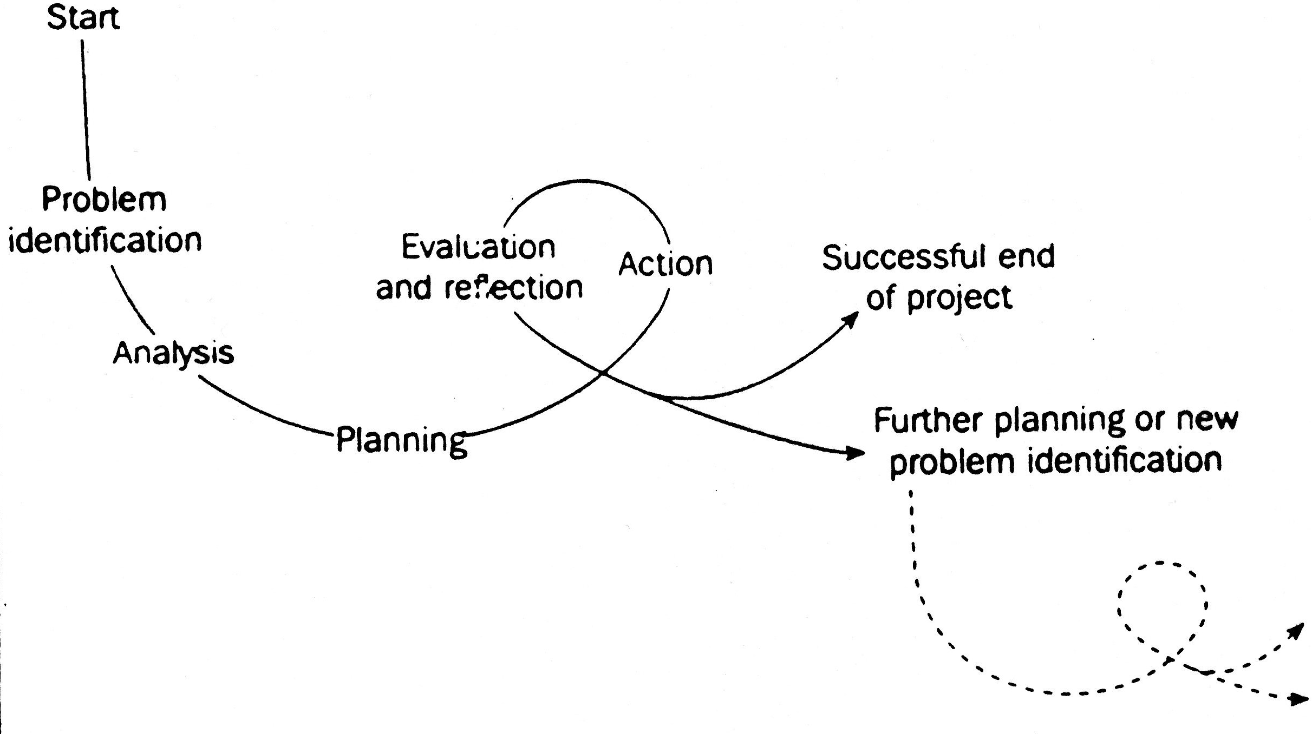
Action Research – РЕФЛЕКСИЯ, УЧЕНЕ И ДЕЙСТВИЕ

Slide 10
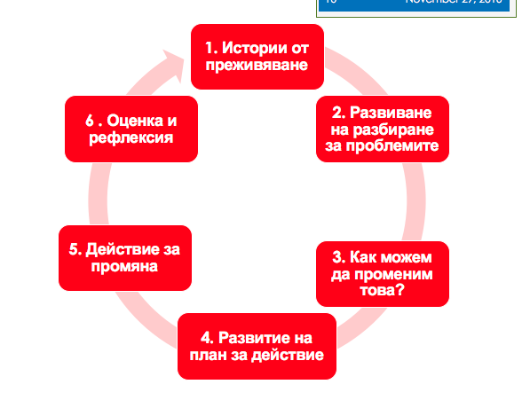

Slide 11
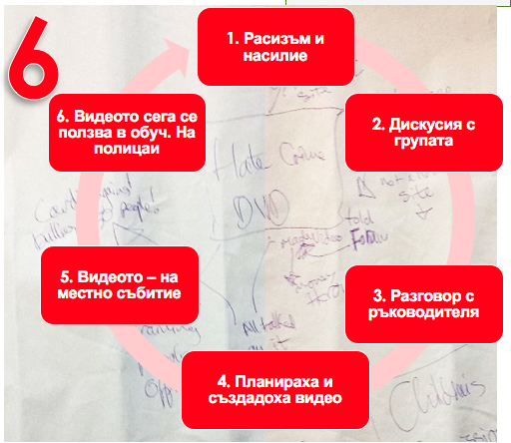

Slide 12
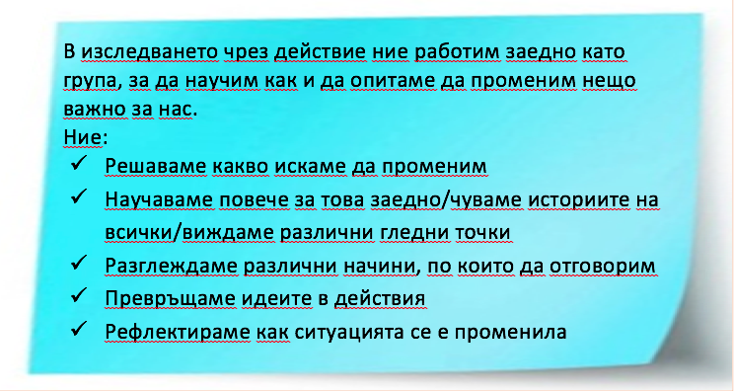

Slide 13
Независимо дали децата и младите хора ще постигнат промяната, която искат, ние пак можем да научим много от това какви промени биха искали да направят и какви бариери срещат пред това.
Това помага на нас и на тях да разберем как вбъдеще можем да постигнем промяна. Заедно ние можем да обменяме идеи, на местно и на европейско ниво, за да опитаме да постигнем промяна на различно ниво

Slide 14

The Magic 6
6
Научете методи за участие и идентифицирайте теми и неща, които искате да се случат
Използвайте тези методи, за да изберете начините, по които да научите повече по темите и как нещата да се случат
Изследвайте мненията на другите (в групата, други връстници, общността)
Анализирайте идеи и план за действие
Действайте за промяна, използвайки плана
Споделете наученото (оценка, преглед, продължение)

Slide 15
Тази рамка беше използвана в повечето от страните в PEER и беше адаптирана да отговаря на конкретните условия, в които се води групата.
Шестте стъпки в някои случаи отговаряха на 6 сесии групова работа, но някои стъпки бяха по-бавни или по-бързи, понякога две неща се случваха едновременно в зависимост от това от къде стартираме и какви цели си поставяме.
Съветът даден ни от младите хора в PEER www.peeraction.eu да мислим за фазата на действието като отстояване на себе си, комуникиране и провеждане на дейности както за групата, така и за други хора извън групата.

Slide 16
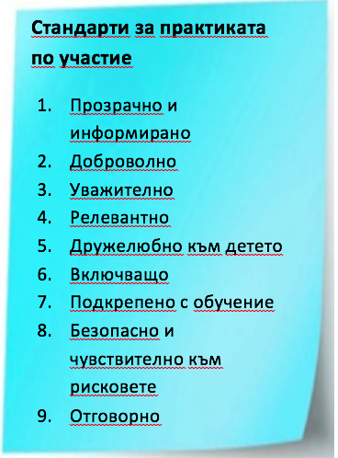

Slide 17
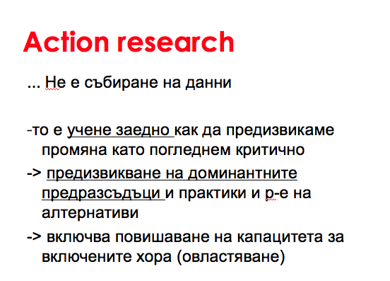

Slide 18
Необходима промяна | Как | Кой | С кого | Критерии за оценка
Уважение към младите роми | Събитие в общността | Членове на общността

Slide 19
www.peeraction.eu
www.peeryouth.eu

